Slide 1
Spanish
La Fiesta

Slide 2

Here are the names of some popular celebrations
Hola amigos bienvenidos
Días de la semana
Hola, amigos. Bienvenidos
Hola

Slide 3
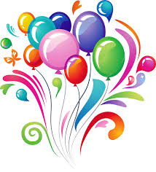
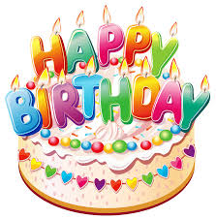
Birthday
La Fiesta
Hoy es mi cumpleaños.
El cumpleaños

Slide 4
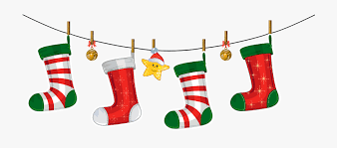
Christmas
La Fiesta
La Navidad
Feliz Navidad

Slide 5
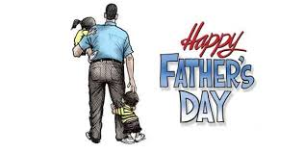
Father’s Day
La Fiesta
El Día de Padre
Te amo papá.

Slide 6

Mother’s Day
La Fiesta
El Día de Madre
¡Te quiero, madre!

Slide 7
New Year’s
La Fiesta
Auld Lang Syne
Día de Año Nuevo

Slide 8
New Year’s Eve
La Fiesta
¡Todo lo mejor!
La Nochevieja/ La Vispera de Ano Nuevo

Slide 9
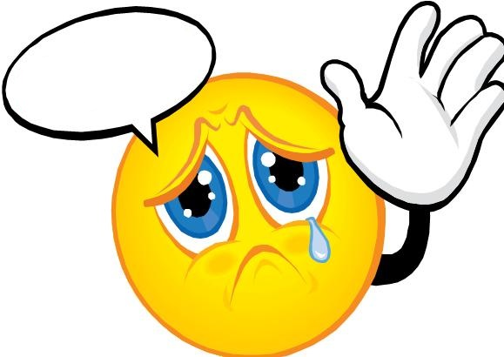
La Fiesta
That’s it for today. See you later!
Did you enjoy this lesson?
Sí o no?
Es todo por hoy.
Hasta luego.
www.studyassistant.org

